Slide 1
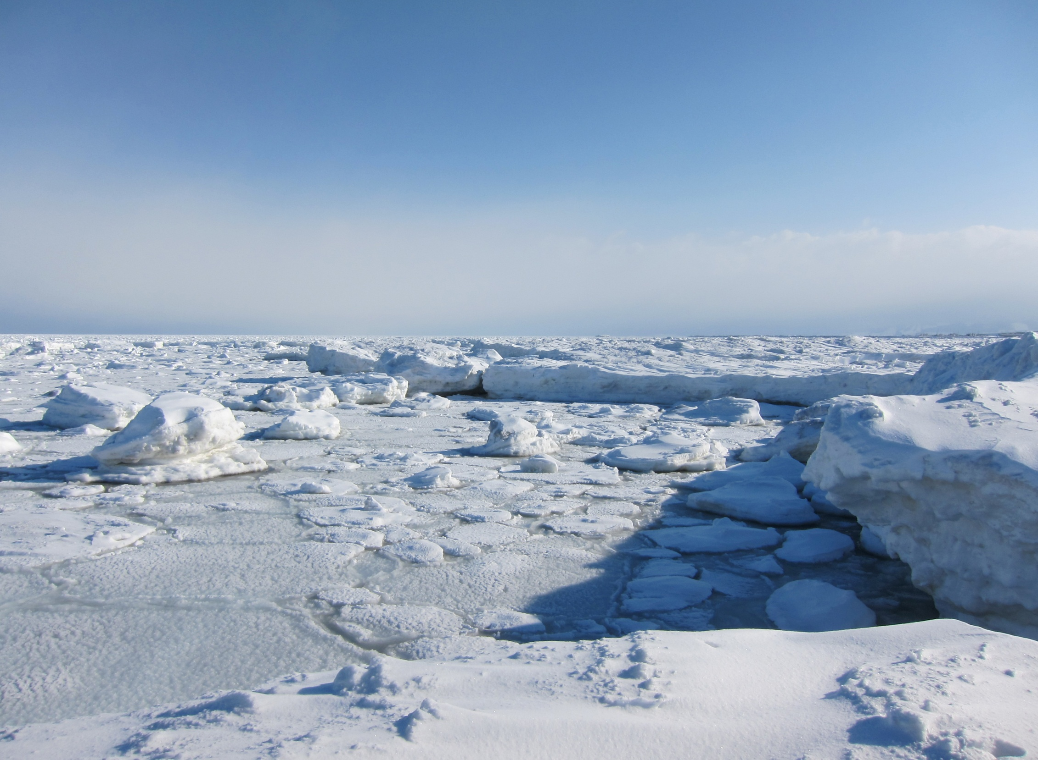
夏季オホーツク海の局所的な低水温が もたらす大気場への遠隔影響 Influence of Regional Cold Okhotsk SST upon Remote Atmospheric Circulation in Summer
2014年 2月13日
藤田 啓（三重大生物資源）
立花義裕（三重大生物資源，海洋研究開発機構）
宇田川佑介（構造計画研究所，東京大学）
古関俊也（Nanyang Technological University）
大淵済（海洋研究開発機構）
中村知裕（北海道大学低温科学研究所）
写真 2011年2月19日 オホーツク海 海氷 写真提供 安藤 雄太

Slide 2
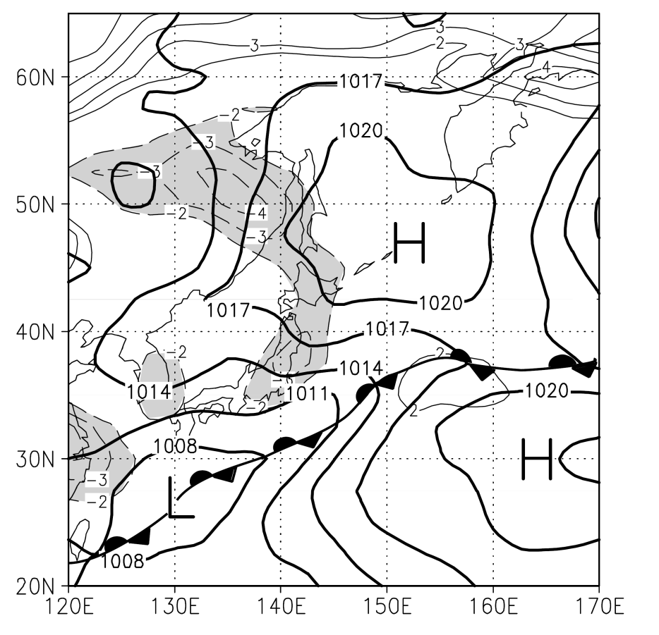
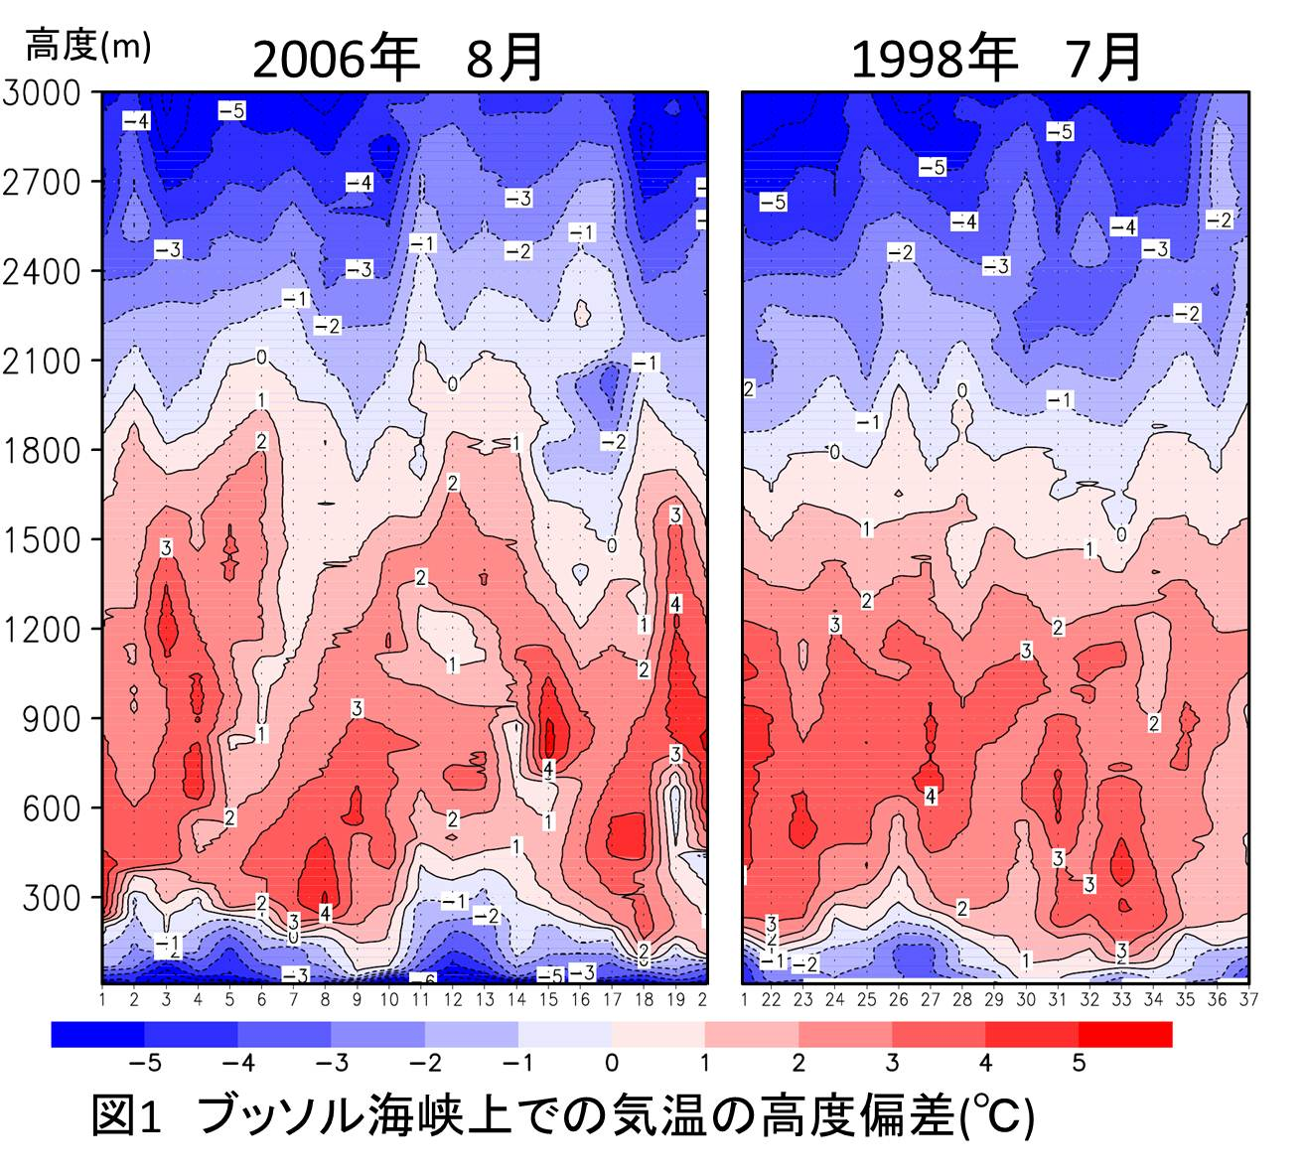
この研究では、高気圧化、低SSTによる冷却などの要素はあるが、オホーツク海高気圧についてまでは言及していない・・・
オホーツク海高気圧の形成は冷たい海が影響しているといわれている
しかし、冷たい海が大気に影響を与える・・・という研究は少ない。
ここで、「冷たい海」が「大気」に与える影響にシフトしたい
オホーツク海高気圧についてはフェードアウトできるか？
学部でやったことをいう
んで、ラジオゾンデのデータを使って
鉛直一次元的に解析した・・・と
研究背景
オホーツク海高気圧
日本の冷夏や梅雨に関係している
その形成・影響には低いSSTが関係している
卒業論文の内容
ブッソル海峡の低いSSTが
強い接地逆転を形成・維持している
ブッソル海峡上の気温高度偏差(観測値)
1993年7月
平均海面気圧(太contour)
気候値との気温差(細contour)
Nakamura and Fukamachi 2004より

Slide 3
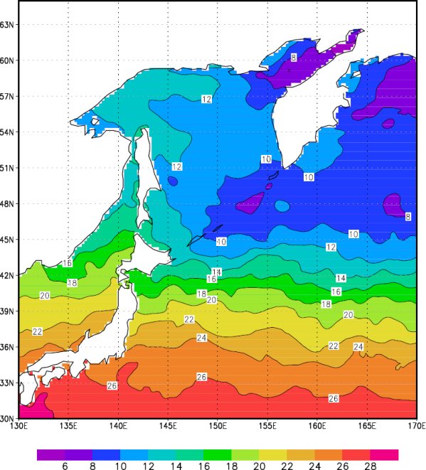
この研究では何を調べて、何をやったのかをさっぱりと書く
今後のスライドの予告編となる
ブッソル海峡に注目することをここで行ってもいいだろう。
冷たい海が大気にどう影響を与えているのか・・・に興味がある
SSTを調べて、冷たい領域をしる
その上の気温がどうなっているのかを知りたい。
そして、その影響が周りにも広がっていくのか？
修士での主な内容はこれ！
研究目的
修士では
ラジオゾンデのデータではわからなかった
鉛直一次元の詳しい要素を見ること
周囲にどのような影響を及ぼすのか？
冷たい海域が大気にどのような影響を与えているのか
低気圧
強化
？
気温
湿度
風
ブッソル海峡
低SST
周りの海
南の海
NEW
1998年7月
月平均SST NOAA OISST
ブッソル海峡とその周辺の
局所的な低いSSTが
南にある低気圧を強化する

Slide 4
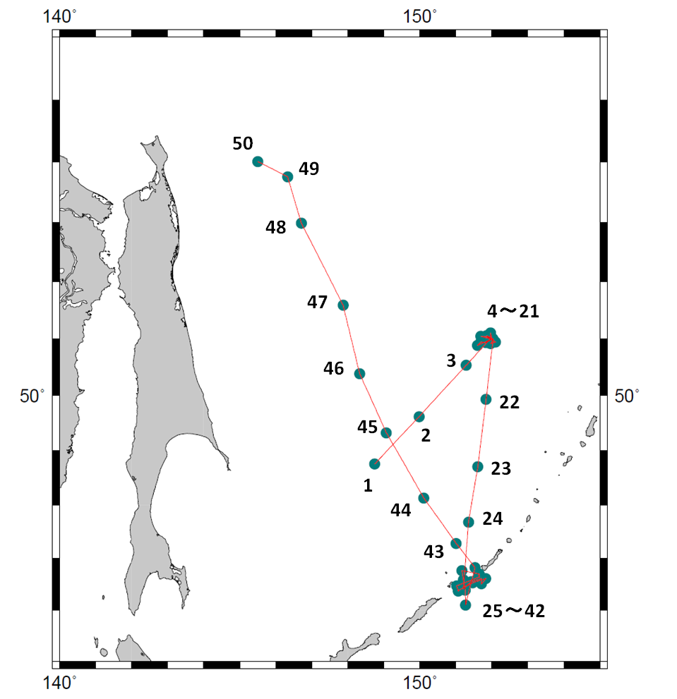
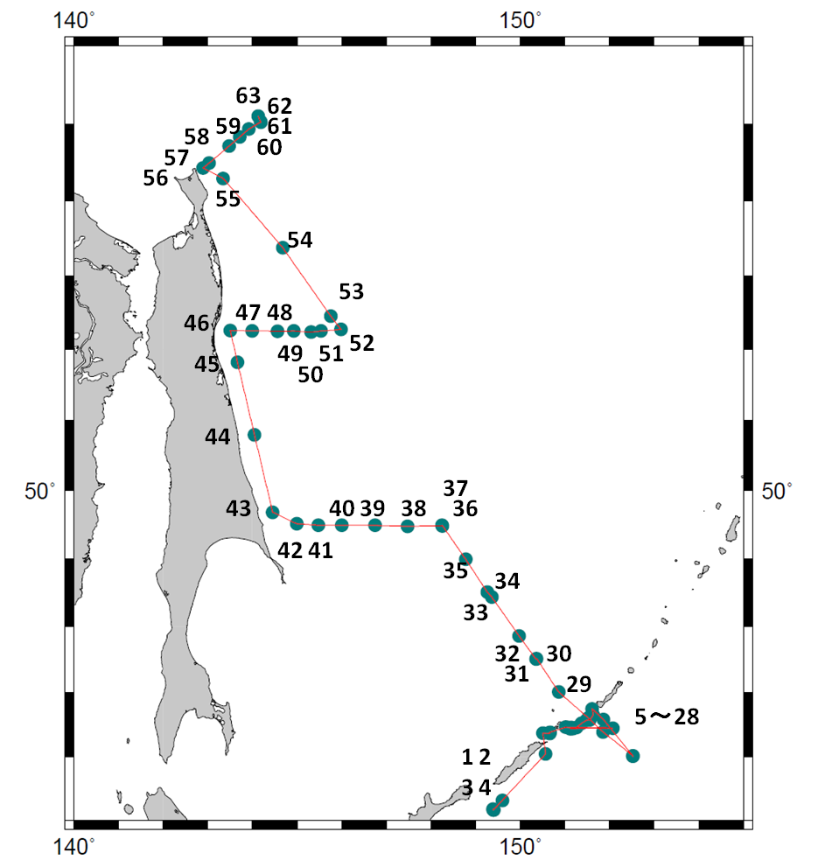
研究目的で
客観解析データでは鉛直解像度が低いことを述べた
よって、ここで
モデルは鉛直解像度を上げるため
イコール
ダウンスケールのためにあるデータだといえる
使用データ
1998年 ロシア船クロモフ
ラジオゾンデ観測データ(Vaisala製ゾンデを使用)
期間 1998年7月9日6:00
～7月25日12:00
6時間間隔 19日より12時間間隔
計50回放球
1998年 7月
観測経路
2006年 ロシア船クロモフ
ラジオゾンデ観測データ(Vaisala製ゾンデを使用)
期間 2006年8月16日00:00
～8月31日12:00
6時間ごと 計63回放球
2006年 8月
観測経路
ブッソル海峡
使用 モデル | IPRC 領域気候モデル (iRAM, Wang, 2003)
領域 解像度 計算期間 | 130E~170E，35N~65N 0.25°格子 鉛直36層(σ系) 下層の解像度を細かくしてある 1998年、2006年ともに6月~8月まで
横境界条件 | JRA-25/JCDAS再解析データ
SST境界条件 | NOAA OISST(daily) ← 衛星データ

Slide 5
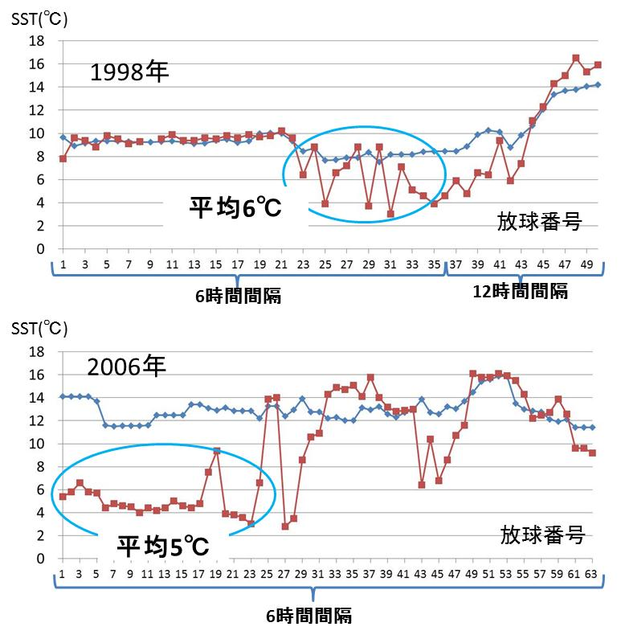
DAILY OI SEA SURFACE TEMPERATURE (SST) ANALYSIS version2
衛星の直接観測値ではなく
同化作業を行った上で
Weeklyをdailyに高解像度化したSSTデータ
SST モデル境界条件と観測値
SST 赤 クロモフ観測値
青 NOAA OISST
(観測値と一番近いグリッド)
使用 モデル | IPRC 領域気候モデル (iRAM, Wang, 2003)
領域 解像度 計算期間 | 130E~170E，35N~65N 0.25°格子 鉛直36層(σ系) 下層の解像度を細かくしてある 1998年、2006年ともに3月~8月まで
横境界条件 | JRA25再解析データ
SST境界条件 | NOAA OISST(daily) ← 衛星データ
モデルで使用している
SSTのデータと観測値の
SSTとの間に大きなズレ
特にSSTが低い海域で顕著

Slide 6
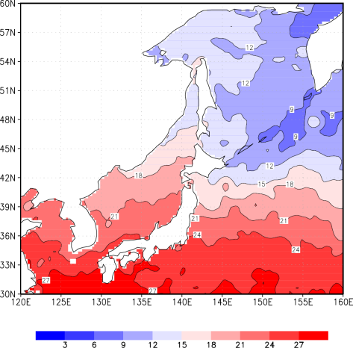
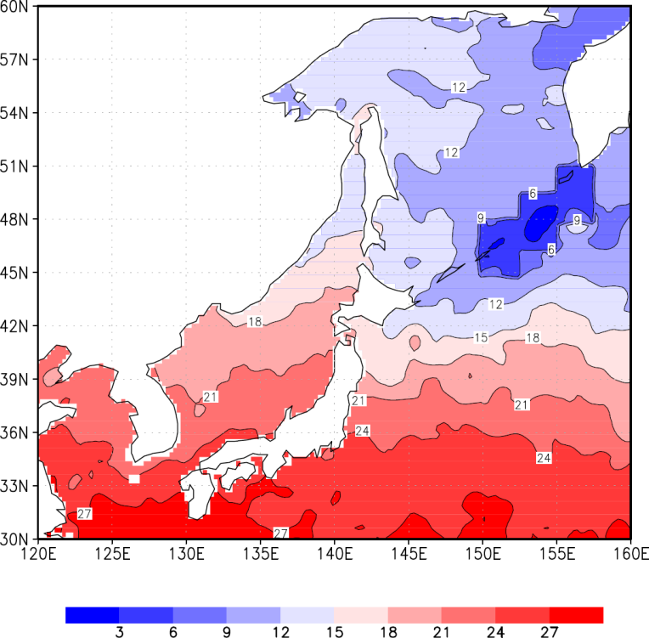
1998年7月17日の平均SST
NOAA OISSTより
再現実験
最大の問題
SSTを下げる対象領域が完全に主観
しかもおおざっぱ
何かのデータに基づくわけでもない・・・
赤外のデータがうまく取れているとき・・・？を探してきて、マイクロ波と比較してずれが大きいところをおおまかに見る？
でも赤外のデータかぁ・・・
まじでSSTのデータほしい
CTL (コントロールラン)OISSTのまま
SST低下ラン OISSTより5℃低下
ＳＳＴ低下ランの
説明
SST低下領域という言葉を定義
境界条件のSSTを強制的に下げて
やることにより、SST(観測値)を再現する
SST低下領域
150E～152.5E,45N～48N
152.5E～155E,46.5N～49.5N
155E～157.5E,48N～51N
6月～8月のSSTを5℃低下
CTLとSST低下ランを比較して
どんな変化が生まれるのかを見る

Slide 7
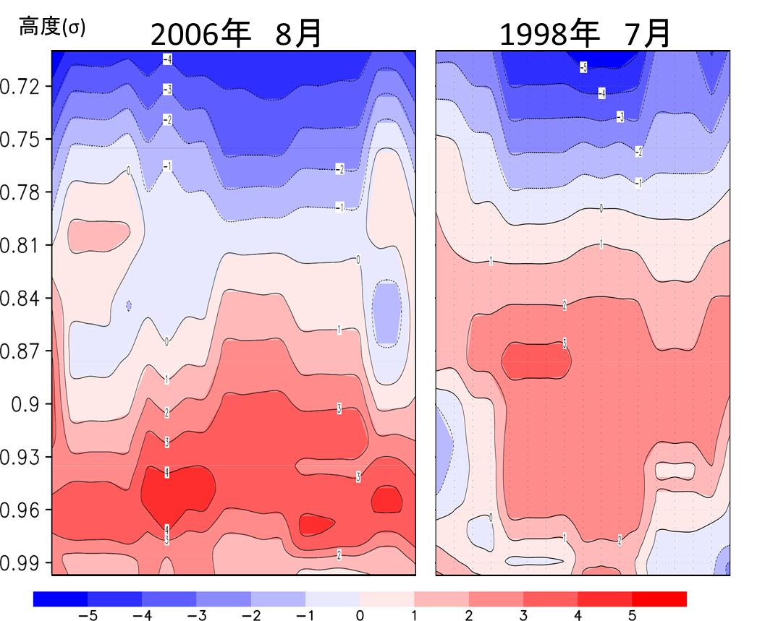
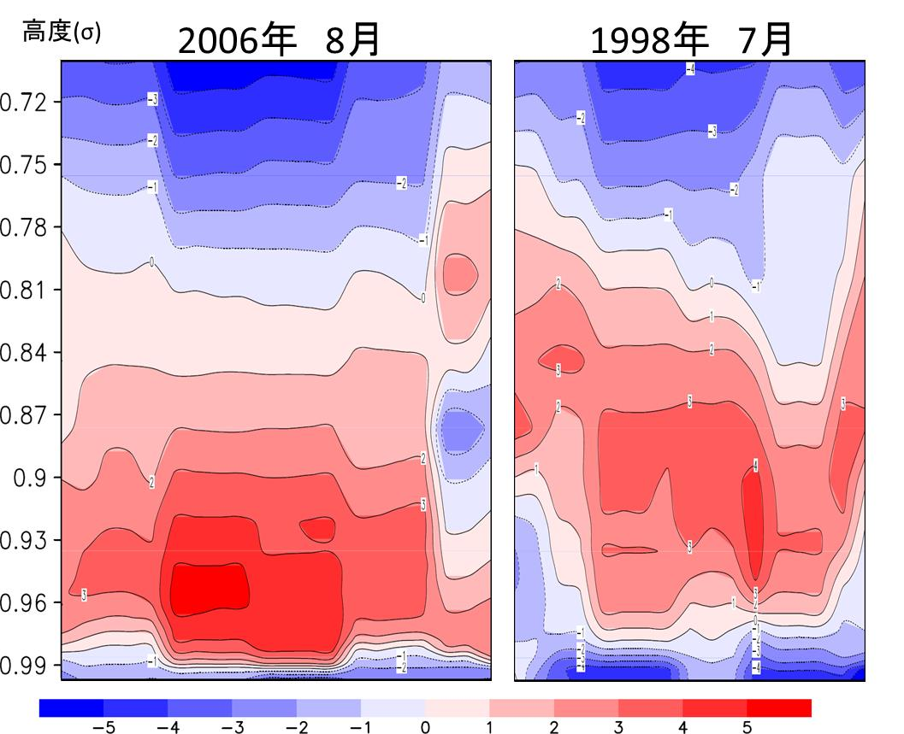
SSTがだめなのが響いている？
モデルでは
接地逆転がない
ないし、弱い
このスライドは
さっさと
観測とモデルの比較
(再現実験)
ブッソル海峡上の気温偏差 (CTL)
ブッソル海峡上の気温高度偏差(観測値)
ブッソル海峡上の気温偏差(SST低下ラン)
CTLでは接地逆転層ができていない
SST低下ランではできている
SST低下ランの方がブッソル海峡の大気をより再現しているとする

Slide 8
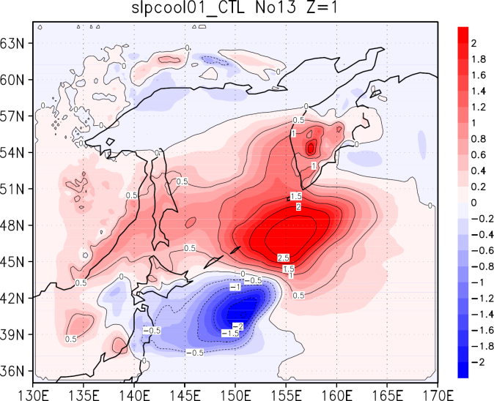
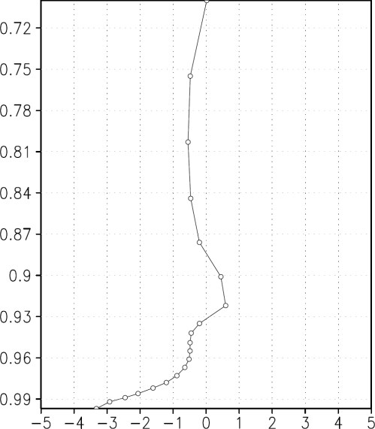
これまでは
観測点と
比較していた
ここからは
観測していない
時・場所も見たい
そのために
時系列をだす
感度実験
SSTを下げた影響を
平面図で見る
SST低下領域の領域平均した
プロファイルを比較する
ＣＴＬ
SSTを下げた影響を
プロファイルでみる
SST低下
例 1998年7月13日
海面気圧の
平面図
SST低下ラン－CTL
例 1998年7月1日
気温の
領域平均プロファイル
SST低下ラン－CTL

Slide 9
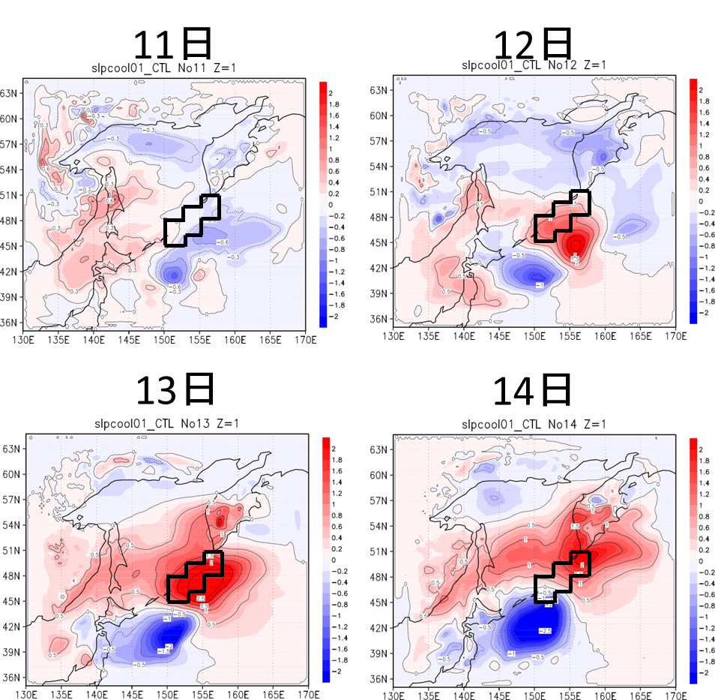
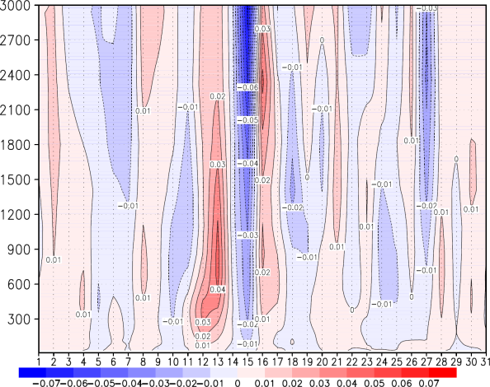
1998年7月11日～14日
海面気圧(SST低下ラン－CTL)
高気圧偏差に
ともなって
風下に低気圧偏差が発生
まるで波動
しかも、次第に
強まっていく
SSTを下げた場所の上で高気圧気味になっている
鉛直流(SST低下ラン－CTL)
SST低下
→ 高気圧偏差
→ その南西に
低気圧偏差

Slide 10
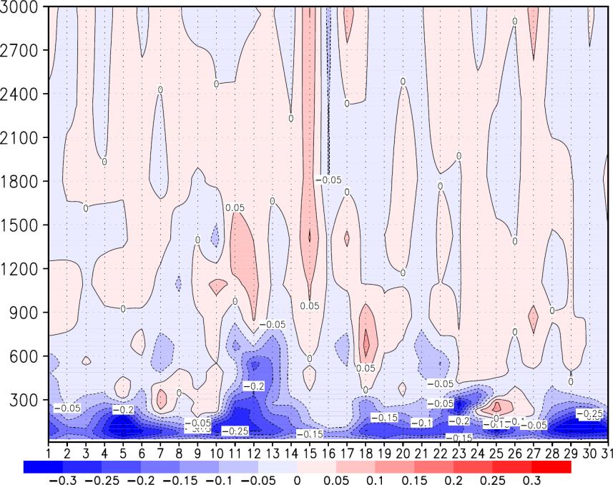
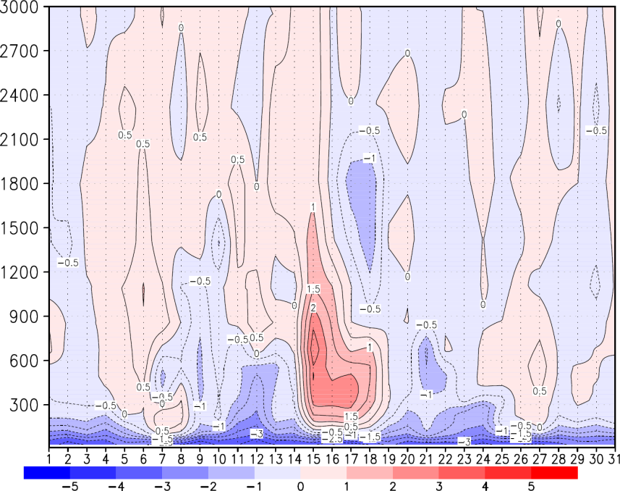
1998年7月
SST低下領域
熱 SST低下－CTL
気温 SST低下－CTL
※
短波放射
長波放射
凝結熱
乱流混合
の合計
鉛直流 SST低下－CTL
1998年7月11日～14日
SST低下の影響
海面から0.93σ面まで大きく冷却
これは、下層雲増加が原因
→ 熱的バランスのために下降流強化
1998年7月15日～18日
SST低下の影響 熱収支は変化なし
鉛直流は15日上昇流偏差
16日、17日下降流偏差

Slide 11
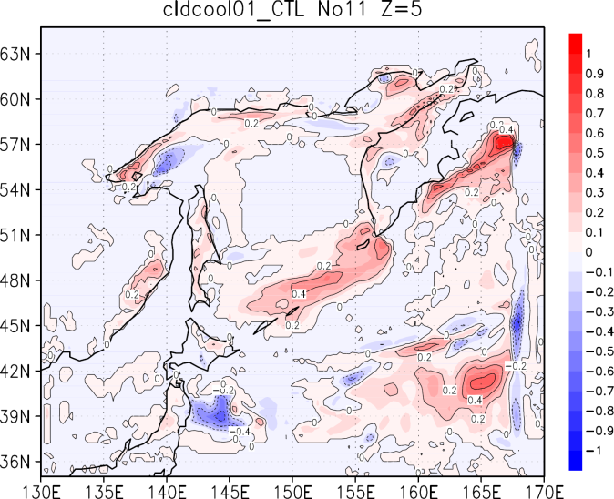
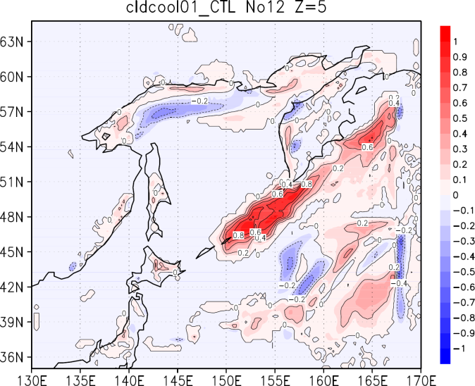
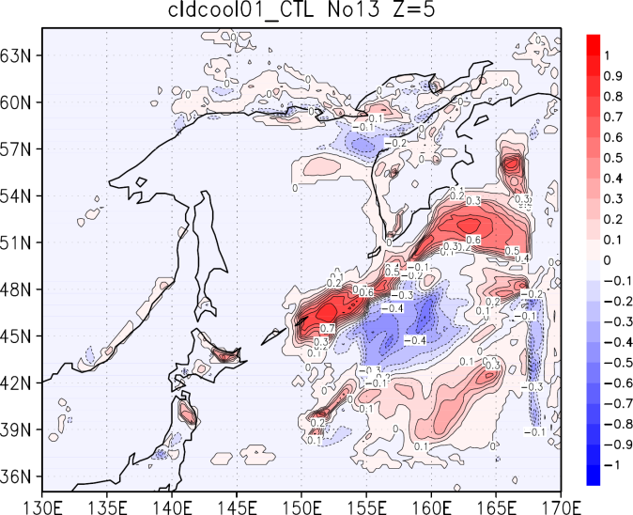
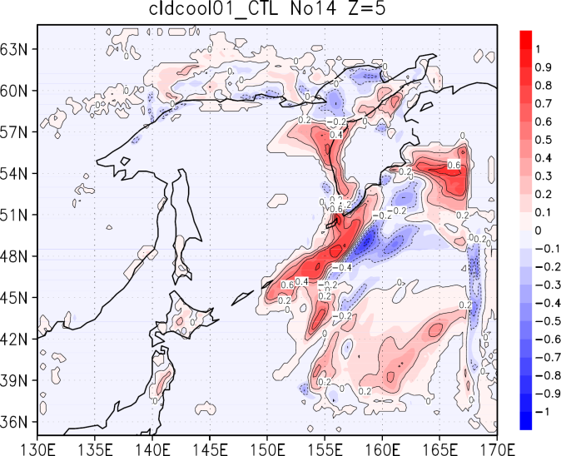
1998年7月11日～14日
下層雲(SST低下ラン－CTL)
11日
12日
気温(SST低下ラン－CTL)
ここでは
言わない
Z=5 σ=0.982
約150m
から
Z=12 σ=0.942
約500m
13日
14日
SST低下
→ 下層雲が増加
→ 雲頂冷却
→ 大きな冷却
→ その上で下降流強化
→ 高気圧偏差
SST低下
→ 下層雲が増加
→ 雲頂冷却
→ 大きな冷却
→ その上で下降流強化
では気圧は？

Slide 12
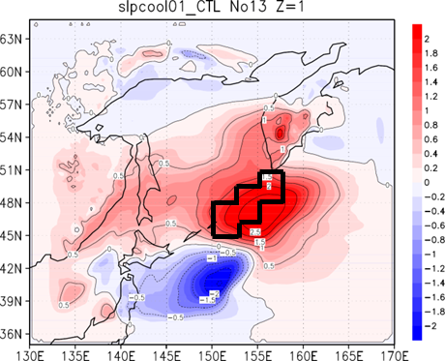
なぜSSTを下げた領域から離れた場所に
低気圧偏差ができたのか

Slide 13
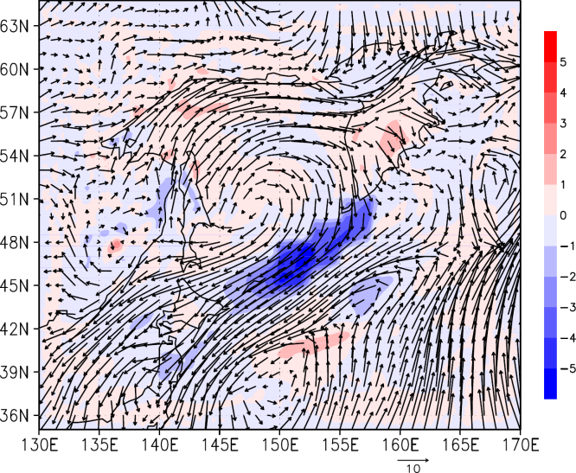
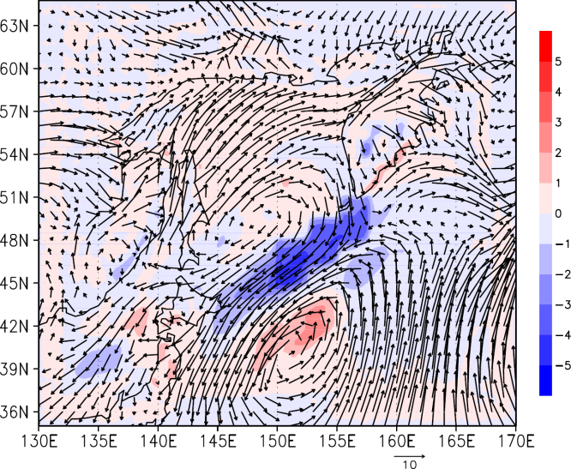
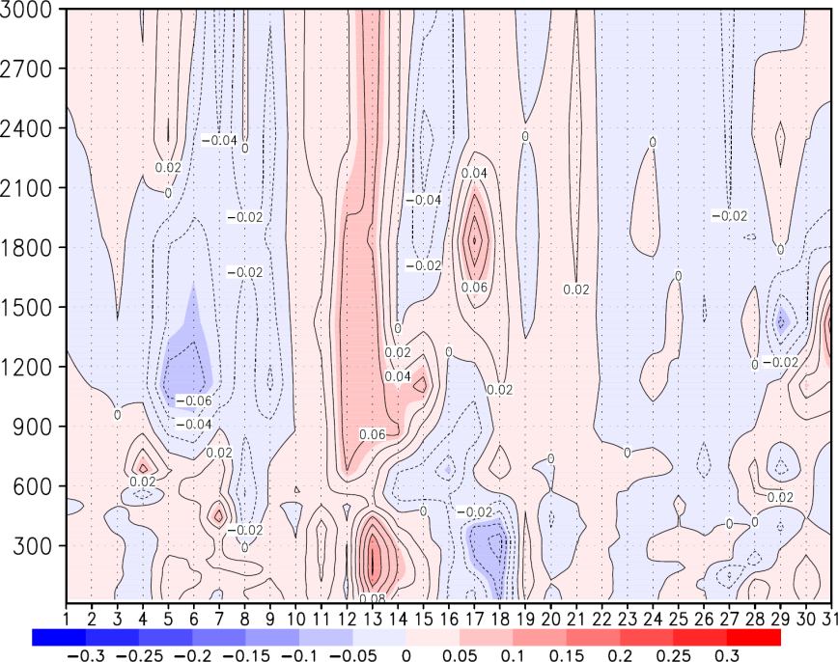
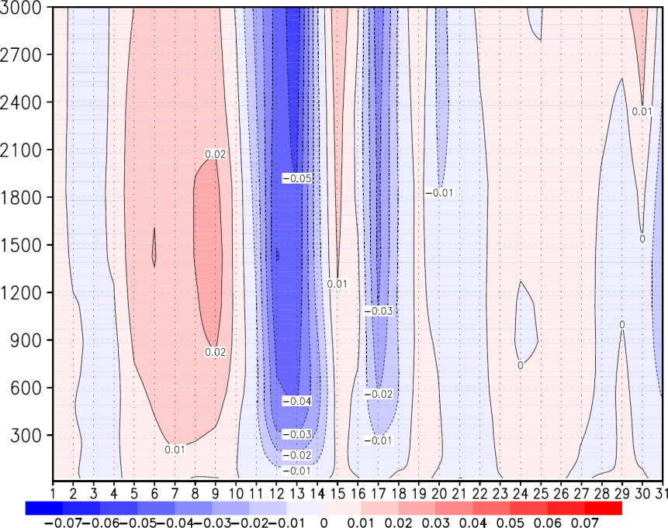
なぜ低気圧偏差ができたのか
色：気温(surface)
(SST低下ラン－CTL)
ベクトル：水平風
(SST低下ラン)
7月12日
13日
高度断面は
14日に低気圧偏差
があったところ
厳密には
経度 146.5°～ 153.5°
緯度 40°～ 44.5°
熱は下層で乱流混合
条売層では雲量増加にともなう大規模凝結が効いている
鉛直流はCTLではほぼゼロ
SST低下ランでは上昇流
赤枠領域(低気圧偏差領域)の
時系列高度断面
熱 SST低下－CTL
鉛直流 SST低下－CTL

Slide 14
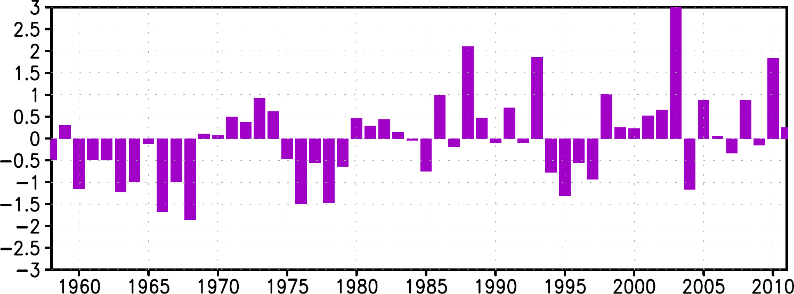
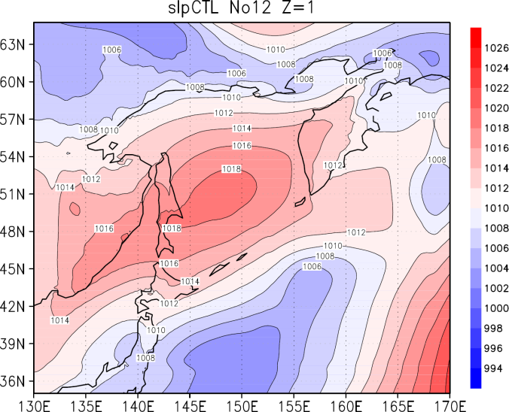
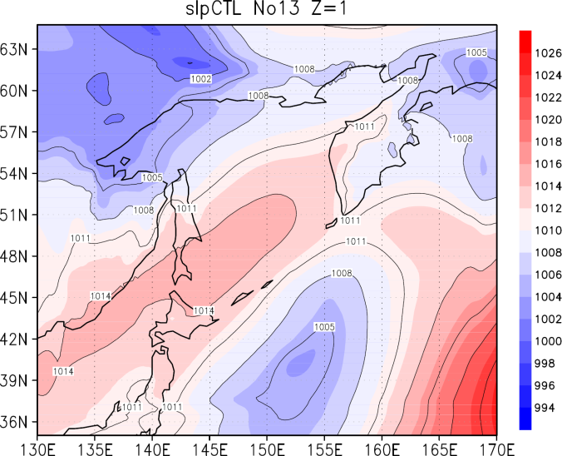
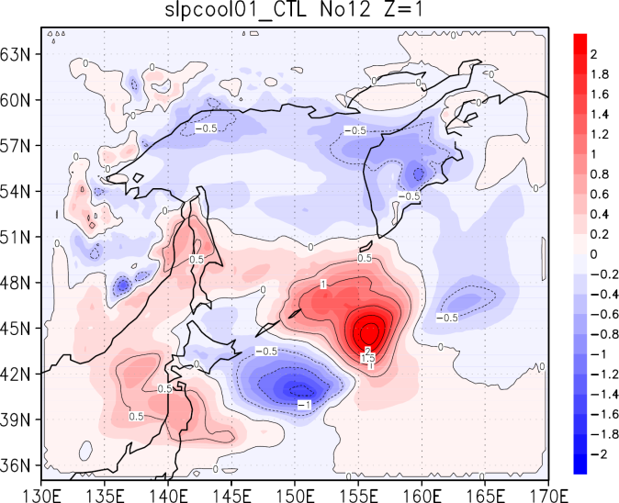
局所的なSSTの変化が、その周囲(とうか南？)の気圧にまで影響を及ぼす
・
・
ということをもっと計算結果を増やして、客観的に言いたい
今のままだと
1998年7月では
こうでした！
ってことしか言えないからー
なので、いろんな年を計算して
コンポジット解析とか・・・する
じゃぁどうやってコンポジットしよう？
低気圧偏差ができるときの条件を考える
7月のオホーツク海高気圧index
２００３年
12日
13日
海面気圧(CTL)
特徴
オホーツク海に高気圧
千島列島を挟んで低気圧
それによる北東風
Tachibana et al. (2004) をもとに作成
オホーツク海高気圧が
発生しているときは
SSTを下げた影響が
顕著に表れるのでは？
OHindex
147.5E～157.5E
55N～57.5N
の範囲の850hPaジオポテンシャル高度

Slide 15
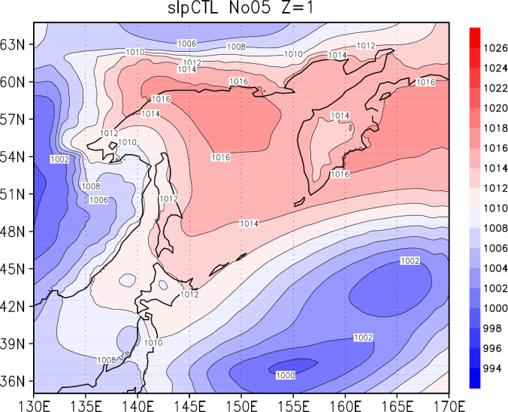
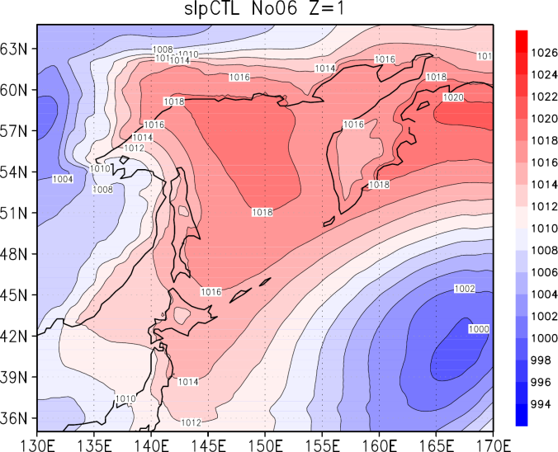
低気圧偏差ができるときの条件２
できてた
なくなった
2003年7月5日
海面気圧CTL
2003年7月6日
海面気圧CTL
145E ～ 155E の南北の気圧の差が大きいとき
南側に低気圧が存在することも重要

Slide 16
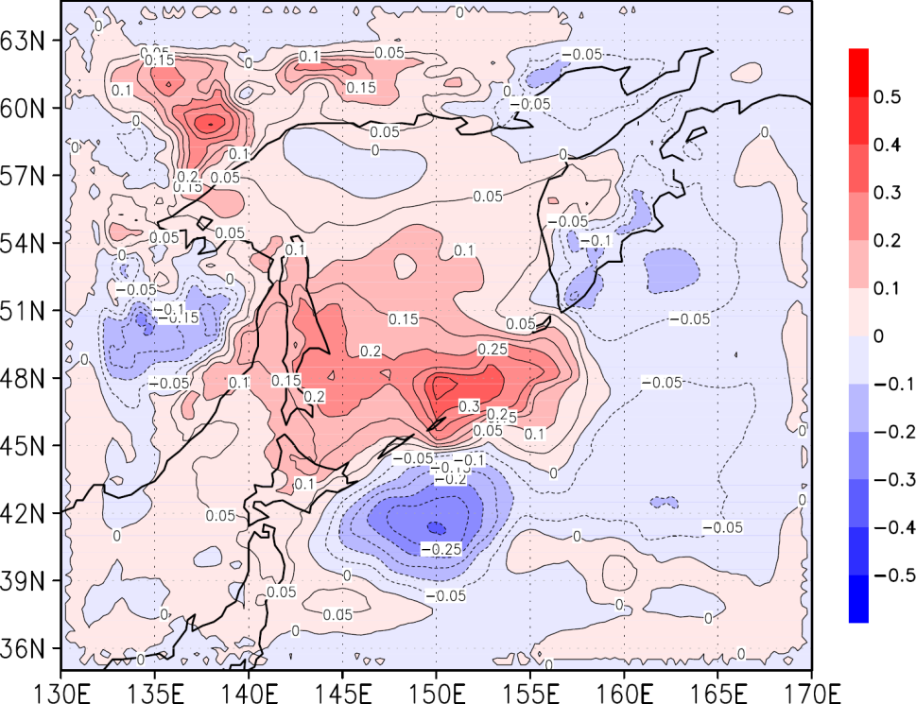
なーがーれーとー
コンポジットしてみる・・・。
コンポジット解析
海面気圧の領域平均の南北差
北 145E～155E
48N～54N
南 145E～155E
36N～42N
期間 1990年～2010年
7月のみ
条件 北(CTL)－南(CTL) ＞ 6.5hPa
北
南
コンポジット図
海面気圧
(SST低下ラン－CTL)

Slide 17
モデル計算結果まとめ
7月12日～14日
下層に低温偏差と強い冷却
→ 下層雲の増加によるもの
上層での下降流の強化が見られた
→ 対応するように高気圧偏差
→ その南西に低気圧偏差
コンポジット解析でも同様な
高気圧偏差と低気圧偏差の波列
オホーツク海上に高気圧、その南に低気圧が存在する時
ブッソル海峡とその周辺の低いSSTが
その直上を高気圧化させ
南の低気圧を強化するように働く

Slide 18
参考文献
Nakamura. H, T. Fukamachi (2004) : Evolution and dynamics of summertime blocking over the Far East and the associated surface Okhotsk high.
Q. J. R. Meteorol. Soc. , 130, 1213-1233
Tachibana. Y, T. Nakamura, H. Komiya, and M. Takahashi (2010) : Abrupt evolution of the summer Northern Hemisphere annular mode and its association with blocking.
J. Geophys. Res. , 115, D12125, 13 doi : 10.1029/2009JD012894
Ogi. M, K. Yamazaki, and Y. Tachibana (2004) : The summertime annular mode in the Northern Hemisphere and its linkage to the winter mode.
J. Geophy. Res. , 109, D20114, doi : 10.1029/2004JD004514
Tachibana. Y, K. Iwamoto, and M. Ogi (2004): Abnormal meridional temperature gradient and its relation to the Okhotsk high.
J. Meteor. Soc. Japan. , 86, 753-771
Koseki. S, T. Nakamura, H. Mitsudera, and Y. Wang (2012) : Modeling Low-Level Clouds over the Okhotsk Sea in Summer: Cloud Formation and Its Effect on the Okhotsk High.
Journal of Geophysical Research-ATMOSPHERES. , 117, D05208, doi : 10.1029/2011JD016462
小木 雅世 : 海氷と流量の負の関係 －オホーツク海とアムール川から－ 気象研究ノ-ト 気象研究ノ-ト (214), pp. 119-127, 2007-08
日本気象学会
同研究室M2、 西川はつみ さんの卒業研究

Slide 19
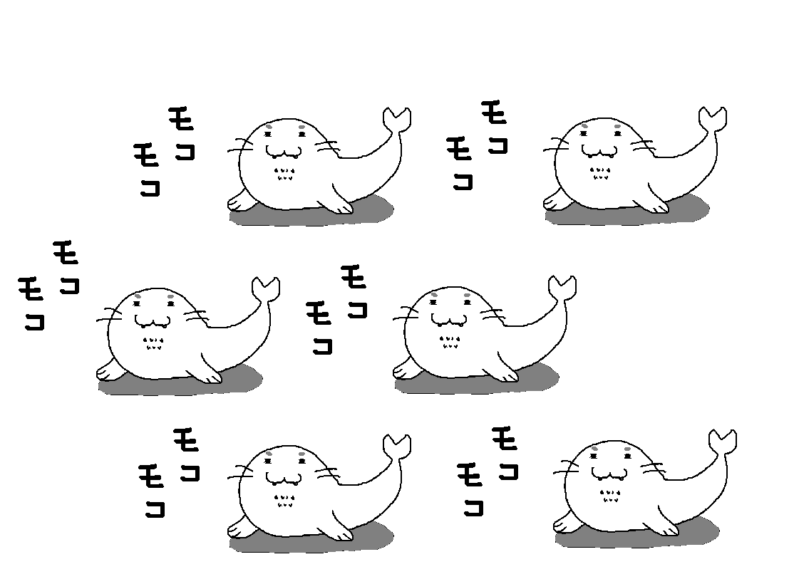
ご清聴
ありがとうございました

Slide 20
1998年7月11日～14日
下降流強化
雲頂冷却
下層雲・霧
ＣＴＬ
ＳＳＴ低下ラン

Slide 21
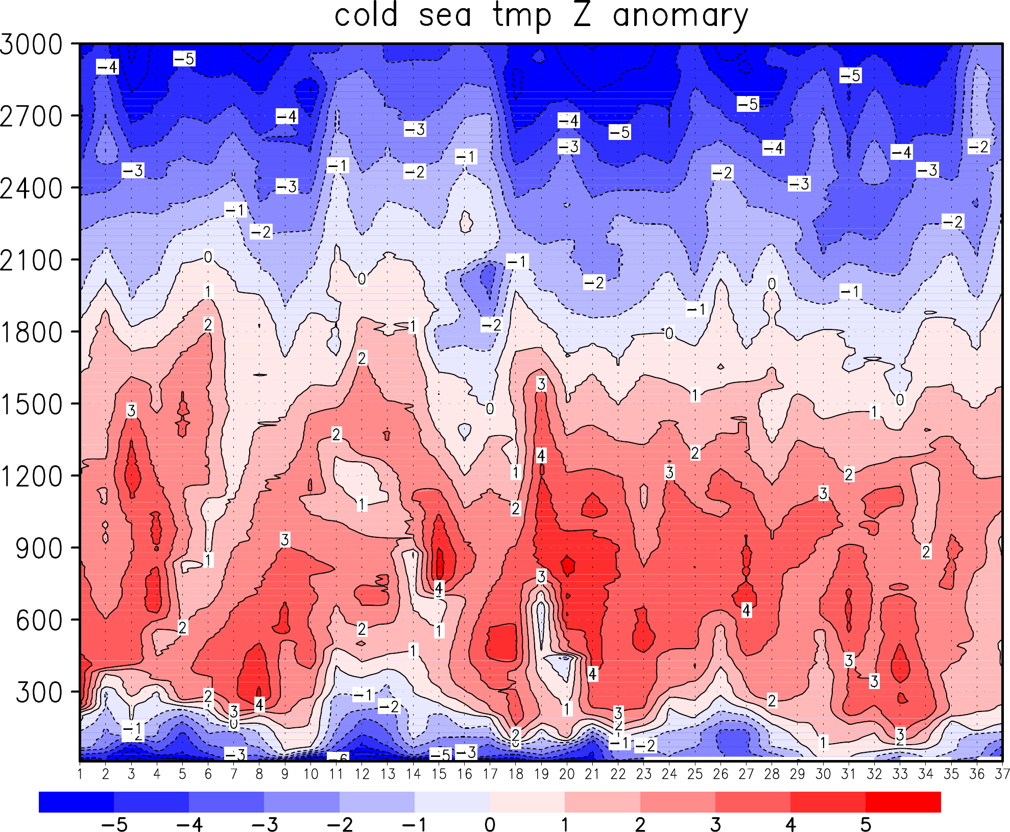
ブッソル海峡の
気温の特徴を
いう
そんで
風と混合比は
こうならないことも言う
んで、じゃぁ
なんでこうなったのだろう？
ブッソル海峡上の気温鉛直プロファイルの構造(観測値)
地上から3000mまでの平均気温との差
2006年 8月
1998年 7月
高度(m)
2006年、1998年合わせて
ブッソル海峡上の観測点は37点
シェードは、それぞれの
観測点にて気温から、
地上～3000mまでの
平均気温を引いた値(℃)
各観測点でどの高度の
気温が低いか、高いかを
表す
ブッソル海峡では
鉛直方向に低温・高温・低温の
気温プロファイルが維持されている

Slide 22
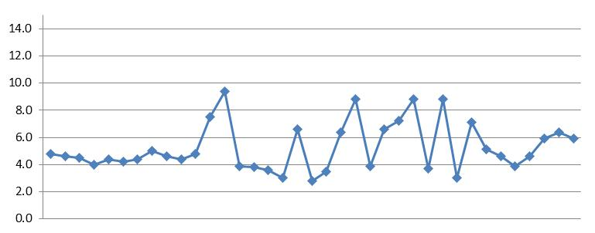
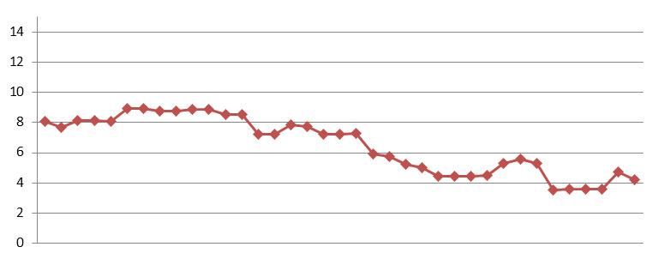
再現実験２ ブッソル海峡上の気温
ブッソル海峡上の気温偏差(観測値)
ブッソル海峡上の気温偏差(モデル)
SST(℃)
SST(℃)
それぞれの観測点のSST (観測値)
それぞれの観測点にいちばん近いグリッドのSST
本研究ではSST低下ランが
現実の大気をよく表しているとする

Slide 23
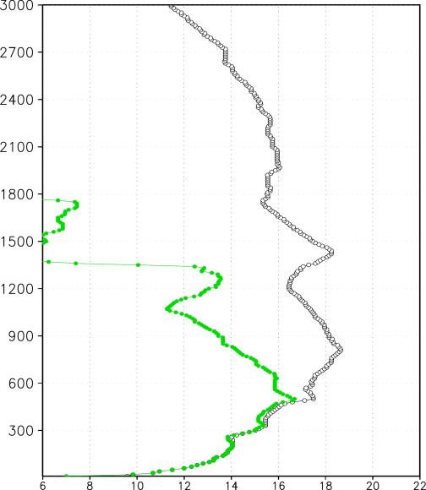
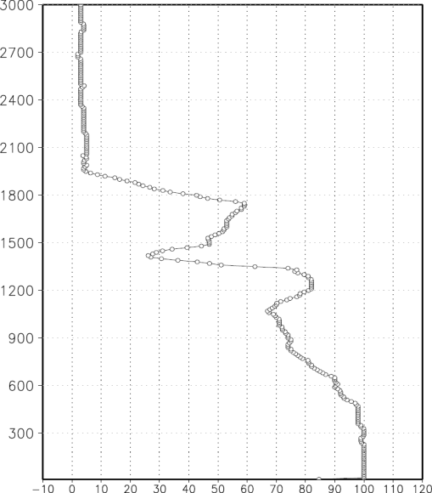
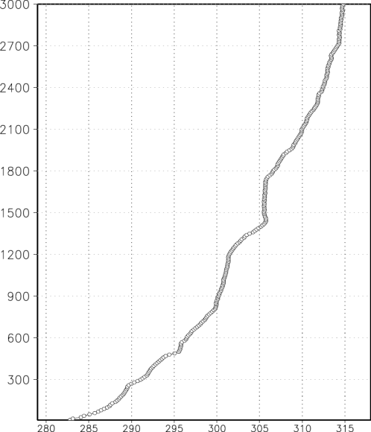
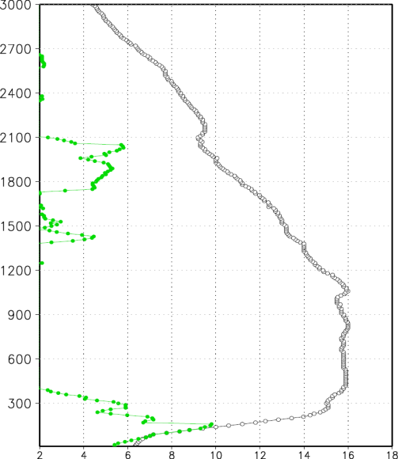
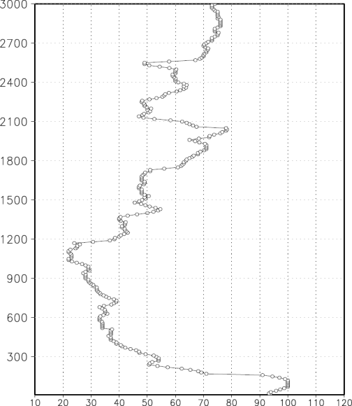
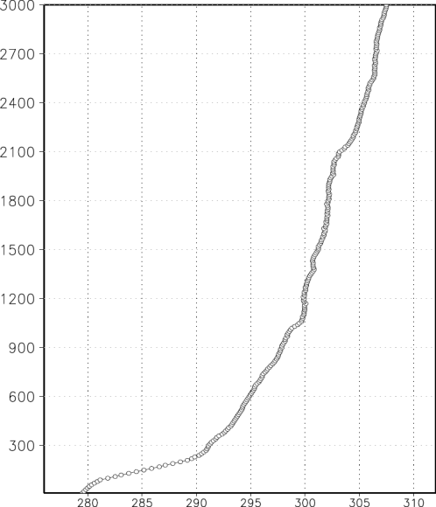
下層の冷たいのは
SSTによる冷却でイイとして
じゃぁ、上空で暖かいのは？
下降流の可能性
2006年8月20日00:00
高度
(m)
混合層
高温
乾燥
気温・露点(℃)
相対湿度(%)
温位(K)
1998年7月14日18:00
高度
(m)
気温
湿度
温位
混合層
高温
乾燥
気温・露点(℃)
相対湿度(%)
温位(K)

Slide 24
時系列断面の図の最初なので
じっくり説明
特徴的な現象
２つについて
述べる
これは
SST低下領域に
おける
SST低下ラン-CTL
SST低下の影響を
ダイレクトに受けているハズ
時系列高度断面
1998年7月
SST低下領域の
平均気温プロファイル時系列偏差
気温 SST低下ランーCTL
高度(m)
7月15日
～18日
7月11日
～14日
時間(日)

Slide 25
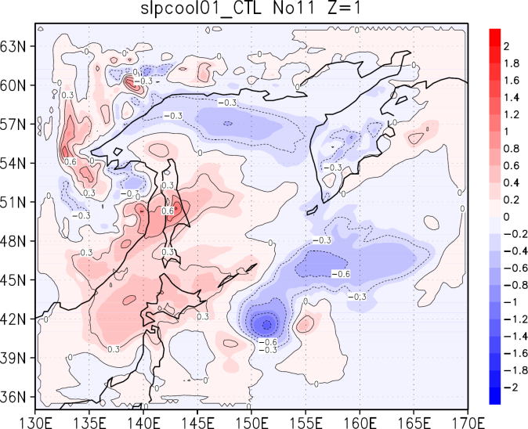
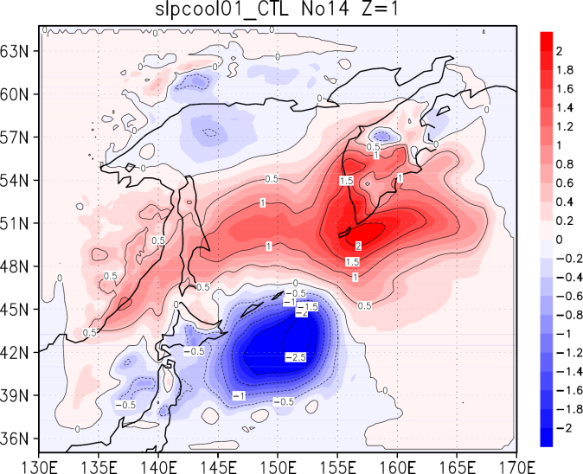
1998年7月11日～14日
海面気圧(SST低下ラン－CTL)
高気圧偏差に
ともなって
風下に低気圧偏差が発生
まるで波動
しかも、次第に
強まっていく
SSTを下げた場所の上で高気圧気味になっている
11日
12日
鉛直流(SST低下ラン－CTL)
13日
14日
SST低下
→ 下層雲が増加
→ 雲頂冷却
→ 大きな冷却
→ その上で下降流強化
→ 高気圧偏差
→ その南西に
低気圧偏差

Slide 26
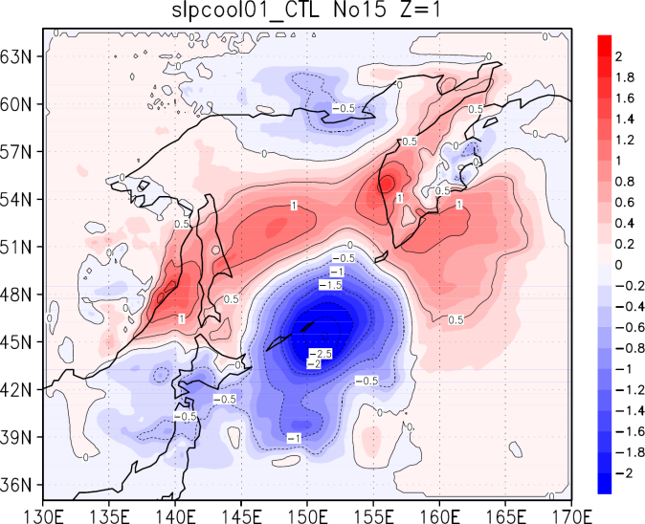
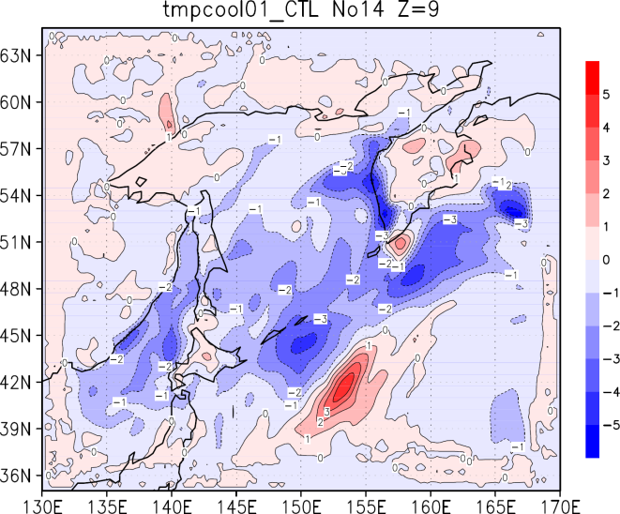
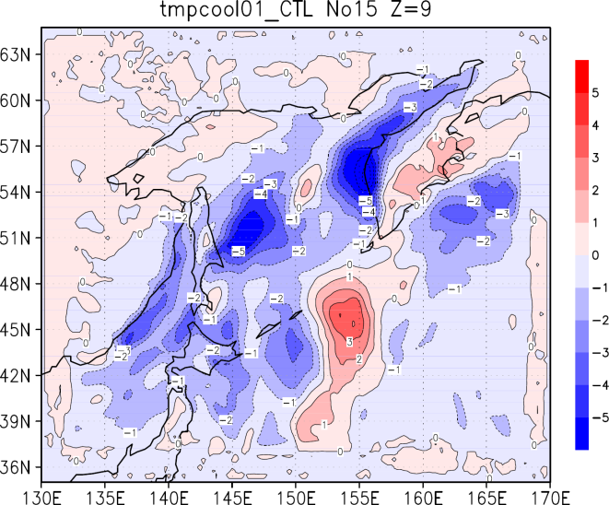
1998年7月15日～18日
海面気圧(SST低下ラン－CTL)
14日
15日
気温(SST低下ラン－CTL)
0.96σ面気温(SST低下ラン－CTL)
低気圧偏差の
東側では高温偏差
西側では低温偏差
15日からの高温偏差は
SST低下領域に
低気圧偏差による
温度移流があった？
14日
15日

Slide 27
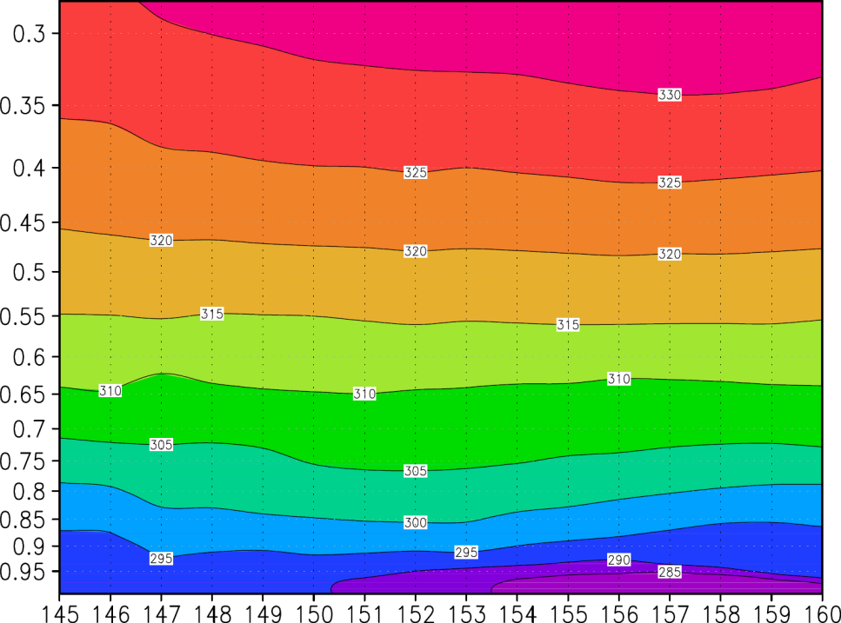
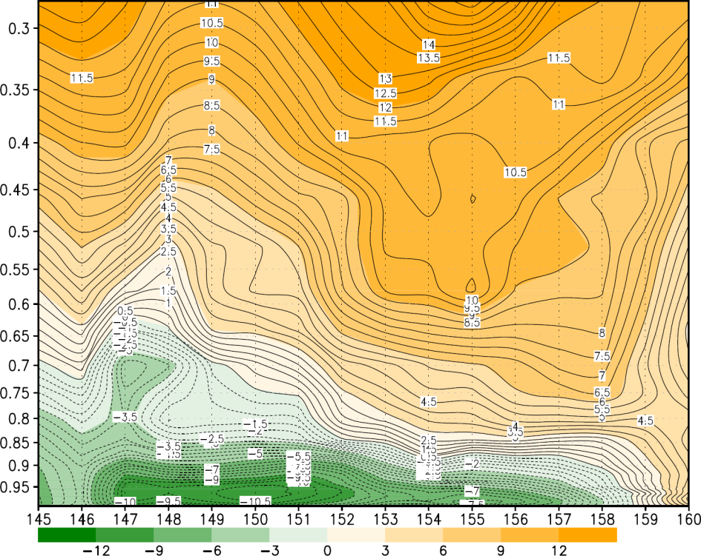
ここに 傾圧の図・・・
気圧偏差も出しておく
うにょーん・・・
なぜ低気圧偏差ができたのか その②
SST低下領域
と
その南
の
色：海面気圧
(SST低下ラン－CTL)
7月13日
緑太線の高度断面(0.3σまで)
温位 SST低下ラン
風速 断面に沿う成分
CTL
風速 断面に沿う成分
SST低下ラン
高
度
(σ)
経度

Slide 28
2003年7月を見てみよう
オホーツク海高気圧が
すごかった年です
冷夏で有名な年です
7月のオホーツク海高気圧index
２００３年
これSST低下ランのmon_ave
Tachibana et al. (2004) をもとに作成
OHindex
147.5E～157.5E
55N～57.5N
の範囲の850hPaジオポテンシャル高度
2003年7月
1か月平均SLP
すごい
オホーツク海
高気圧！
これJRA25のmon_ave

Slide 29
2003年7月を見てみよう
北東風が見られた日
例 2003年7月5日
４日 ５日
１４日 １５日
２６日
あたりかな？
海面気圧
(SST低下ラン－CTL)
色：気温(surface)
(SST低下ラン－CTL)
ベクトル：水平風
(SST低下ラン)
海面気圧(CTL)

Slide 30
2003年7月を見てみよう
北東風が見られた日
でも低気圧偏差なし
例 2003年7月6日
さっきの翌日
海面気圧
(SST低下ラン－CTL)
色：気温(surface)
(SST低下ラン－CTL)
ベクトル：水平風
(SST低下ラン)
海面気圧(CTL)

Slide 31
2003年7月で下図のような
高気圧偏差と
低気圧偏差の
カップルができていた日
の 海面気圧(CTL)
高・低のカップルの例
1998年7月12日

Slide 32
１６日
１７日
１８日

Slide 33
ブッソル海峡のSST
SST(℃)
1998年
SST 赤 クロモフ観測値
青 OISST daily
(観測値と一番近いグリッド)
( 0.25°格子 )
平均6℃
放球番号
6時間間隔
12時間間隔
SST(℃)
2006年
ブッソル海峡
平均5℃
放球番号
6時間間隔

Slide 34
上空3000mまでの気温の鉛直プロファイル
(ラジオゾンデより) 枠線内はブッソル海峡上
アニメーションは切って！！
図が見えるように！
オーバーラップはさける！！！
ゾンデのデータなのに3000mまでしかだしていない
下層に注目していることを言うといいかも。
データ自体は20000mくらいまであんだし
2006年 8月
1998年 7月
高度(m)
高度(m)
横軸：観測点番号
横軸：観測点番号
2006年、1998年ともに ブッソル海峡では最下層が低温
300m～1500mあたりまで高温
1500m以上は高度とともに気温が下がっていく

Slide 35
風速
ブッソル海峡上の混合比・水平風速・水平風向
混合比 (g/g)
水平風速 (m/s)
高度(m)
高度(m)
2006年 8月 1998年 7月
2006年 8月 1998年 7月
高度(m)
水平風向 (°)
2006年 8月 1998年 7月
混合比、風速、風向は2006年と1998年で明らかに異なる
観測中の変化も大きい
しかし、気温鉛直プロファイルの構造は維持されていた

Slide 36
ラジオゾンデのデータから
ブッソル海峡上の特徴的な構造を把握
それを基に
数値モデルで
いろいろやってみる
オホーツク海上の気象の理解のために
目的
冷たい海域が大気にどのような影響を与えているのか
ラジオゾンデ観測
数値モデル
・ブッソル海峡で低SSTを観測
・ブッソル海峡上で接地逆転
低SST海域がどのように
大気に影響を与えているのか
・再現実験
ブッソル海峡上の大気を
再現できるか(観測値との比較)
・SST感度実験
SSTの変化が大気にどのように
影響するのか
物理的プロセスを解析する
ブッソル海峡上では、他と比較して
大気最下層は明らかに低温
上空300m以上では高温
という傾向が見られた
低SST海域の上空で
下降流が起きている？？？

Slide 37
領域気候モデルとは
境界条件
計算領域
境界条件
境界条件
境界条件
境界条件はJRA25を6時間ごとに設定

Slide 38
再現実験２ SSTの比較
SST(℃)
1998年
SST 赤 クロモフ観測値
青点 CTL
紫 SST低下ラン
(観測値と一番近いグリッド)
( 0.25°格子 )
SST(℃)
放球番号
2006年
放球番号

Slide 39
感度実験の考えで見るなら
SST低下領域の平均プロファイルを時系列で比べていくってのもあり。
再現実験２ ブッソル海峡上の気温
太線 観測値 赤 SST低下ラン 緑線 CTL
高度(m)
高度(m)
1998年7月
2006年8月
まだ
できてません
気温(℃)
気温(℃)
1998年 ブッソル海峡上の観測点17点の
平均気温プロファイル
2006年 ブッソル海峡上の観測点20点の
平均気温プロファイル

Slide 40
再現実験２ ブッソル海峡上の鉛直流
赤 SST低下ラン 緑線 CTL
高度(σ)
高度(σ)
1998年 ブッソル海峡上の観測点17点の
平均ωプロファイル
2006年 ブッソル海峡上の観測点20点の
平均ωプロファイル

Slide 41
時系列高度断面
1998年7月
SST低下領域の
平均気温プロファイル時系列
気温 CTL
気温 SST低下ラン
高度(σ)
時間(日)

Slide 42
1998年7月11日～14日
海面気圧(CTL)
11日
12日
気圧(CTL)
この図は偏差ではない
SST低下領域の地衡風は北東風
13日
14日

Slide 43
1998年7月
SST低下領域
熱収支
＝長波放射
＋短波放射
＋大規模凝結
＋鉛直混合
熱収支 ＣＴＬ
熱収支 SST低下
鉛直流 ＣＴＬ
※正が下降流
鉛直流 SST低下

Slide 44
1998年7月
SST低下領域
雲量 ＣＴＬ
雲量 SST低下
長波放射 ＣＴＬ
長波放射 SST低下

Slide 45
1998年7月
12日から17日までの
表面気圧(CTL)

Slide 46
1998年7月
12日から17日までの
表面気圧
(SST低下ラン－CTL)
1998年7月10日から18日
SST低下領域
鉛直流偏差の時系列
(SST低下ラン－CTL)

Slide 47
1998年7月
12日から17日までの
気温偏差 (0.96σ面)
(SST低下ラン－CTL)
大きいところで
2℃～3℃
↑
1998年7月
SST低下領域
気温偏差の時系列
(SST低下ラン－CTL)

Slide 48
今後の計算予定
1998年7月 ： 観測データあり
1998年8月
2003年7月 ： オホーツク海高気圧がスゴイ！
2003年8月 ： オホーツク海高気圧がスゴイ！
2006年7月
2006年8月 ： 観測データあり
済
計算中
フラットラン
フラットSST低下ラン
1998年7月 ：
1998年8月 ：
済
済
済
準備中
2000年～2009年については、すべての年で計算準備完了
1990年～1999年は、現在準備中 (1998年除く)

Slide 49
新ランについて！
フラットラン
フラットsst低下ラン

Slide 50
感度実験について
観測値とではなく、単純にコントロールランとSST低下ランを比較する
SSTを５℃下げた影響を考える
予想
空気
空気
P : 気圧(高度の関数)
z : 高度
H : スケールハイト
<T> : 高度0から高度zまでの
平均気温
R : 気体定数 (287 J/K・kg)
g : 重力加速度 (9.8 m/s2)
冷える
ある気柱の平均気温が下がれば、Hが小さくなる
よって
P(z)が変らないとすると、P(0) (表面気圧)が上がる
CTL
低SST

Slide 51
感度実験 1998年 SST低下ランーCTL
表面気温
表面気圧
1998年7月
1か月平均
ほとんど変化なし
1998年8月
1か月平均

Slide 52
1998年7月
1か月平均
気温(℃)
(高度別)
σ = 0.997
σ = 0.978
σ = 0.942
σ = 0.803

Slide 53
1998年7月
1か月平均
水平風(m/s)
(高度別)
σ = 0.997
σ = 0.978
SSTを低下させたら
気温が下がった
ＯＫ
別の場所の気温が上がった
？？？
SSTを下げた場所の気圧が下がった
？？？？？？？？
σ = 0.942
σ = 0.803

Slide 54
1998年8月
1か月平均
気温(℃)
(高度別)
σ = 0.997
σ = 0.978
σ = 0.942
σ = 0.803

Slide 55
1998年8月
1か月平均
水平風(m/s)
(高度別)
σ = 0.997
σ = 0.978
σ = 0.942
σ = 0.803

Slide 56
感度実験 2006年 SST低下ランーCTL
表面気温
表面気圧
2006年7月
1か月平均
2006年8月
1か月平均

Slide 57
2006年7月
1か月平均
気温(℃)
(高度別)
σ = 0.997
σ = 0.978
σ = 0.942
σ = 0.803

Slide 58
2006年7月
1か月平均
水平風(m/s)
(高度別)
σ = 0.997
σ = 0.978
σ = 0.942
σ = 0.803

Slide 59
2006年8月
1か月平均
気温(℃)
(高度別)
σ = 0.997
σ = 0.978
σ = 0.942
σ = 0.803

Slide 60
2006年8月
1か月平均
水平風(m/s)
(高度別)
σ = 0.997
σ = 0.978
σ = 0.942
σ = 0.803

Slide 61
感度実験についてのまとめ
予想と違い SSTを低下させた領域の気圧が上昇しているわけではない
大気の最下層は冷やされる
上空はむしろ暖かくなるパターンもある
SST低下による冷却が擾乱に影響を与えている？
たとえば 移動性高気圧や低気圧の進路に影響を及ぼしている？
今後
1998年、2006年、以外の年も計算してデータを増やす
アンサンブルを増やす

Slide 62
上空3000mまでの相対湿度の鉛直プロファイル
(ラジオゾンデより) 枠線内はブッソル海峡上
2006年 8月
1998年 7月
高度(m)
高度(m)
横軸：観測点番号
横軸：観測点番号
2006年のブッソル海峡は約900m以下の高度で湿度が高い
1998年のブッソル海峡は約200m以下の高度で湿度が高い
最下層が湿度が高いことを除くと環境が異なる
2006年のブッソル海峡では常に霧が発生していた

Slide 63
ブッソル海峡上の気温鉛直プロファイルの構造
地上から3000mまでの平均気温との差
2006年 8月
1998年 7月
高度(m)
高度(m)
横軸：観測点番号
横軸：観測点番号
ブッソル海峡では下層が冷たいが
それ以外の海域ではそんなことはない

Slide 64
ブッソル海峡上の気温鉛直プロファイルの構造
地上から3000mまでの平均気温との差 モデル
2006年 8月
1998年 7月
高度(m)
高度(m)
横軸：観測点番号
横軸：観測点番号
観測値と異なり、ブッソル海峡の周辺に接地逆転が見られる
・・・なぜか？

Slide 65
1998年7月
1か月平均
(高度別)
σ = 0.997
σ = 0.992
σ = 0.989
σ = 0.986
σ = 0.982
σ = 0.978

Slide 66
混合比
左 2006年 8月 右 1998年 7月
高度(m)
観測値
CTL
SST低下

Slide 67
1997年 slp 黒：観測値 緑：CTL 赤：SST低下ラン
21番：14日00:00
22番：14日06:00
23番：14日12:00
24番：14日18:00
25番：15日00:00
26番：15日06:00
27番：15日12:00
28番：15日18:00
29番：16日00:00
30番：16日06:00
31番：16日12:00
32番：16日18:00
33番：17日00:00
34番：17日06:00
35番：17日12:00
36番：17日18:00
37番：18日00:00
38番：18日06:00
台風襲来
39番：19日00:00
40番：20日00:00

Slide 68
温位 SST低下ラン－CTL
温位 CTL
温位 SST低下ラン

Slide 69
温位 SST低下ラン－CTL
温位 CTL
温位 SST低下ラン

Slide 70
横切る風 SST低下ラン－CTL
鉛直流 SST低下ラン－CTL

